Slide 1



Slide 2

ДАТА РОЖДЕНИЯ: 22.09.1983г.
ДОЛЖНОСТЬ: воспитатель компенсирующей группы для детей с недоразвитием речи
МЕСТО РАБОТЫ: НЧДОУ «Детский сад №97 ОАО «РЖД»
СТАЖ ПЕДАГОГИЧЕСКОЙ РАБОТЫ: 5 лет
СТАЖ РАБОТЫ В УЧРЕЖДЕНИИ: 1 год
ОБРАЗОВАНИЕ: Высшее,
Кубанский Государственный Университет 2008 год.
СПЕЦИАЛИЗАЦИЯ: логопедия
КВАЛИФИКАЦИЯ: учитель-логопед

Slide 3

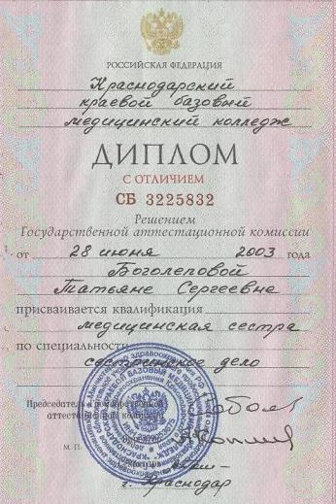
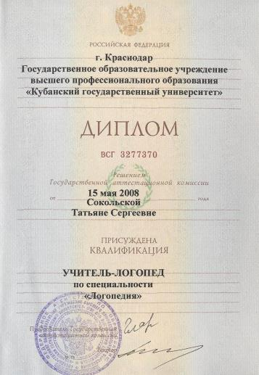

Slide 4
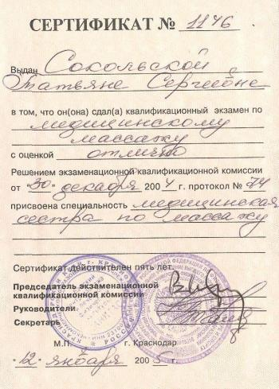
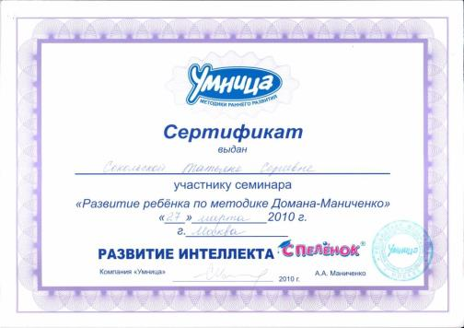

Slide 5
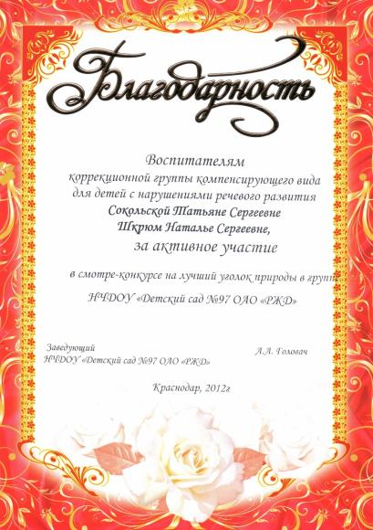
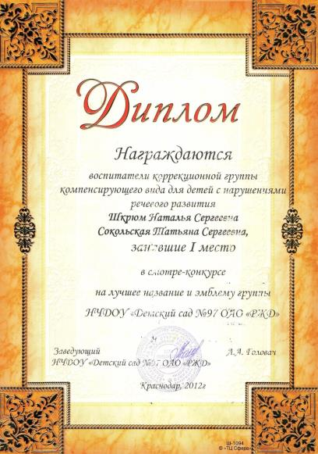

Slide 6
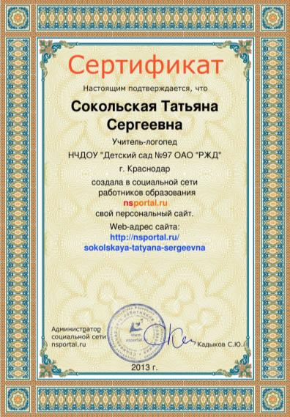
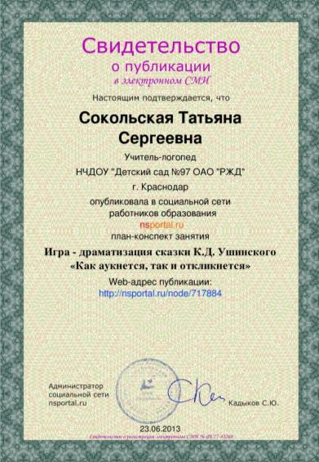

Slide 7

№ | Название документа | Содержание | Кем выдан | Когда выдан
СБ 3225832 | Диплом Кубанский базовый медицинский колледж | Специальность: Медицинская сестра Квалификация: Анестезиология и реаниматология | Государственная аттестационная комиссия ККБМК | 28.06.2003
1146 | Свидетельство Кубанского гос. университета физ. культуры, спорта и туризма | Массажист | Государственная аттестационная комиссия КГУФКСиТ | 30.12.2004
ВСГ 3277370 | Диплом Кубанский Государственный университет | Специальность: учитель — логопед Квалификация: «учитель-логопед дошкольных образовательных учреждений» | Государственная аттестационная комиссия | 15.05.2008
 | Сертификат | Семинары по методикам «Домана - Маниченко» | Компания «Умница», директор А.А.Маниченко | 24.04.2010

Slide 8

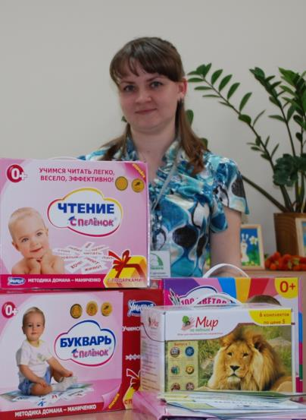
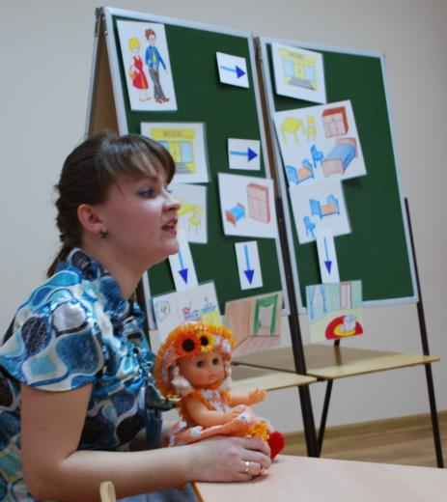
Развитие интеллекта с пеленок по методикам Домана-Маниченко
Конспект НОД по развитию речи
«Как мама и папа покупали мебель»

Slide 9
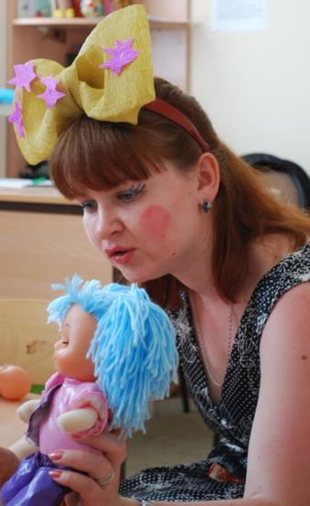
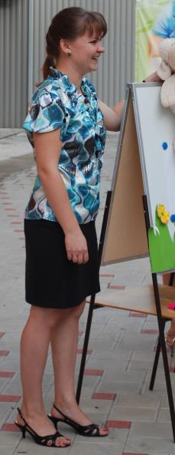
Занятия в группе «МалышОК», посвященные Дню защиты детей
Праздник 1 сентября

Slide 10

Педагогическая диагностика и коррекция речи. П/Р М. А. Поваляевой.
Обучение и воспитание дошкольников с нарушениями речи. Ред/составитель С.А. Миронова.
Технические средства обучения в детском саду В. Д. Сыч.
Индивидуальная подгрупповая работа по коррекции звукопроизношения В. В. Коноваленко,
С.В. Коноваленко
Логопедия Е.Н. Краузе.
Волшебный мир звуков и слов Е. А. Пожиленко.
Планы занятий логопедов в д /с для детей с нарушениями речи. С. Н. Шаховская Е. Д. Худенко
Преодоление ОНР у дошкольников Т. Б. Филичева Г. В. Чиркина
Научитесь слышать (развитие фонематического слуха) Н. Т. Алтухова
Физкультурная минутка (организация динамических упражнений) Е. А. Каралашвили
Страна пальчиковых игр М. С. Рузина
Воспитание правильного произношения у дошкольников. М. Ф. Фомичёва
Глухов В.П. Формирование связной речи детей дошкольного возраста с общим недоразвитием речи / В.П. Глухов. – 2-е изд.,испр. и доп. – М.: АРКТИ, 2004. – (Библиотека практикующего логопеда.)
Гомзяк О.С. Говорим правильно. Конспекты занятий по развитию связной речи в подготовительной к школе логогруппе. Москва, издательство «ГНОМ и Д», 2007.
Лопухина И. С. Логопедия,550 занимательных упражнений для развития речи: Пособие для логопедов и родителей. – М.: Аквариум, 1995.
Нищева Н.В. Система коррекционной работы в логопедической группе для детей с общим недоразвитием речи. – СПб.: ДЕТСТВО-ПРЕСС, 2009.
Ушинский К. Д. Любимые сказки. – М.: ЭКСМО, 2011.
Чистякова М.И. Психогимнастика. – М.: Просвещение, 1995.

Slide 11

Планирование работы:
Программа «Веракса», программа Н.В.Нищевой;
Планирование индивидуальных и подгрупповых занятий по коррекции всех структурных компонентов речи.
Обследование:
Обследование артикуляционного аппарата;
Обследование речевого развития;
Обследование общей и мелкой моторики.
Работа с родителями:
Консультирование;
Домашнее задание.
Занятия:
Конспекты НОД;
Наглядно-дидактический материал к занятиям.
Научно-методическая, общественная работа:
Участие в методической работе учреждения;
Участие в общественной работе.

Slide 12

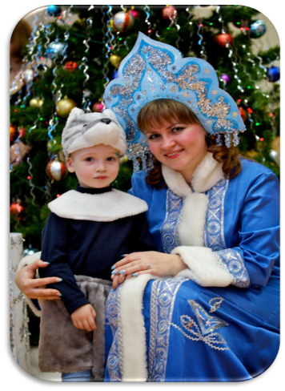
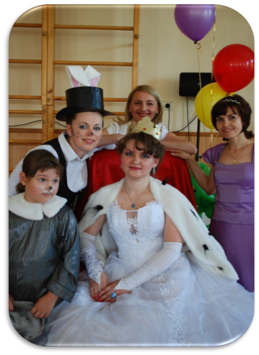
Утренник «В гостях у Снегурочки»
Выпускной бал
«Алиса в стране чудес»

Slide 13
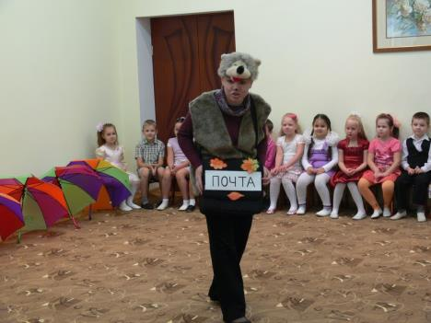
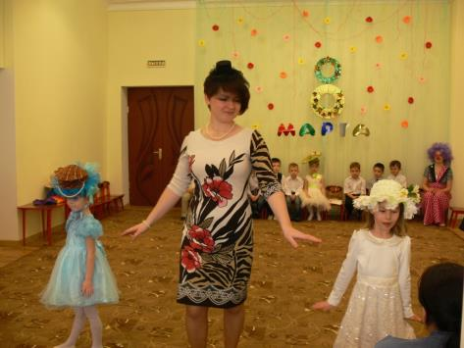
Утренник «Шляпный бал»
Утренник «Здравствуй, Осень»

Slide 14
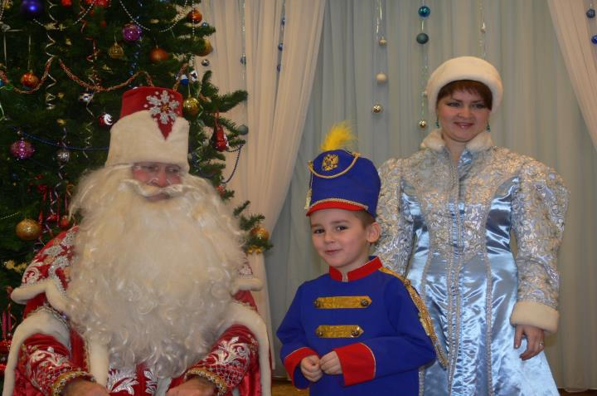
Новогодний праздник

Slide 15
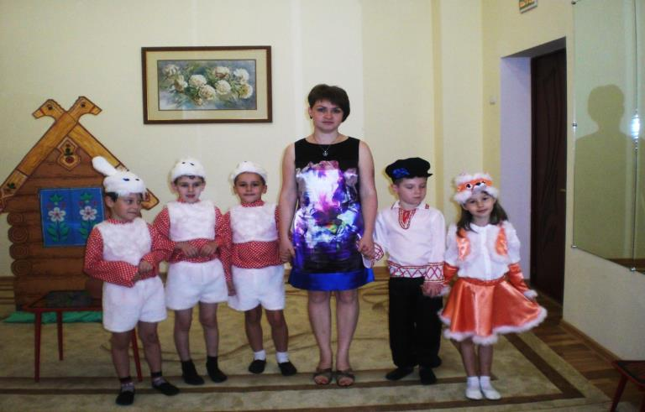
Игра-драматизация «Лиса и Журавль»

Slide 16


